Slide 1

第十二章 随机过程及其统计描述
1.随机过程的概念
2.随机过程的统计描述
3.泊松过程及维纳过程
第十三章 马尔科夫链
第十四章 平稳随机过程

Slide 2
第十二章 随机过程及其统计描述
§1 随机过程的概念
随机过程理论是随机数学的一个重要分
支，
它产生于20世纪的初期，
其研究对象与
概率论一样是随机现象，
而它特别研究的是
随“时间”变化的“动态”的随机现象，
随
机过程与概率论的关系类似物理学中动力学
与静力学的关系。
近40年来，随着物理学、
生物学、自动控制，无线电通信及管理科学

Slide 3
第十二章 随机过程及其统计描述
等方面的需求的提出与解决，
使它逐步形成
为一门独立的分支学科，
在自然科学、工程
技术及社会科学中日益呈现出广泛的应用前
景和蓬勃的发展前景。

Slide 4
第十二章 随机过程及其统计描述
在概率论中，
我们仅讨论的是一个或有限
个随机变量的情况，
而在大多数实际问题中，
这种研究往往不能满足需要，
因为有许多随机
现象仅用静止的有限个随机变量去描述是远远
不够的。
需要用一族无穷多个相互有关的随机
变量去描述自然界与科学技术中存在的大量
随机现象，这就导致了随机过程理论的产生与
发展。

Slide 5




第十二章 随机过程及其统计描述
例：热噪声电压
电子元件或器件间，
由于内部微观粒子
（如电子）的随机热骚动引起的端电压，
称为
热噪声电压。
热噪声电压在任一确定时刻 的值是一个
随机变量，
记为 。
不同时刻对应不同的随
机变量。
当时间在某区间，
如 推移时，
热噪声电压表现为一族随机变量，
记为

Slide 6








第十二章 随机过程及其统计描述
在相同的条件下独立地进行一系列的测量可以
得到一族不同的电压—— 时间函数(样本函数).

Slide 7

第十二章 随机过程及其统计描述
工程技术中，
有很多随机现象，
如地震波
幅、
结构物承受的风荷载、
时间间隔 内船
舶甲板“上浪”的次数、
通讯系统和自控系统中
的各种噪声和干扰，
以及生物群体的生长等等
变化过程，
都可用随机过程这一数学模型来描
绘。

Slide 8





第十二章 随机过程及其统计描述
定义【1.1】设S为样本空间， T是一无
限实数集，
如果对于
每个参数
X(t)是
S上的随机变量，
称随机变量族
为一随机过程,
简记为X(t).
T称为参数集。
常将 看作时间，
称 为时刻 时过程
的状态，
而 （实数）称为是 时过
程处于状态x.
对于一切
所有可能取的一切值
的全体称为随机过程的状态空间。

Slide 9


第十二章 随机过程及其统计描述
定义【1.2】对 随机过程进行
一次试验(在T上进行一次全程观测),结果是t的
函数，
记为
称它为随机过程的一个样
本函数。
其图像称为随机过程的一条样本曲线
（轨道或实现）。

Slide 10

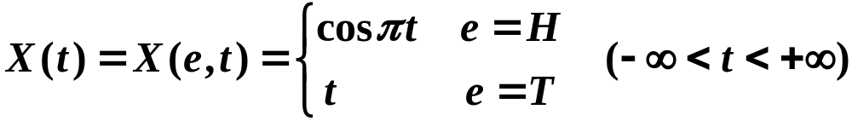
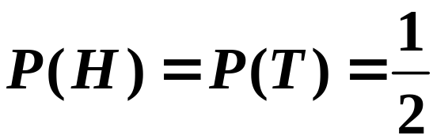


第十二章 随机过程及其统计描述
随机过程举例
例 抛掷一枚硬币的试验，
样本空间
定义
其中
对每个固定的 ，
为一随机变量，
是一族随机变量，
即一个随机过程。

Slide 11











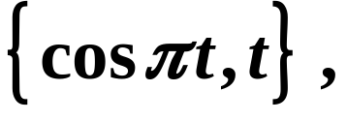

第十二章 随机过程及其统计描述
作一次试验，
若出现 ，样本函数
若出现 ，样本函数
所以该随机过程对应的一族样本函数仅包含两
个函数：
状态空间

Slide 12




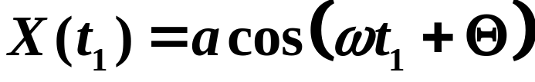

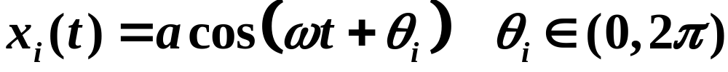
第十二章 随机过程及其统计描述
例 考虑
其中 为正常数， 是在区间 上服从均
匀分布的随机变量。
对每一个固定的时刻
是一个随机变量；
因而上式
确定的 是一个随机过程，
通常称它为随机
相位正弦波。
在 内随机取一数
得此随
机过程的一个样本函数

Slide 13




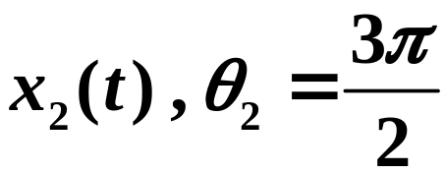
第十二章 随机过程及其统计描述
它的状态空间为 。
画出随机过程其中两条样本曲线

Slide 14



第十二章 随机过程及其统计描述
例 设某城市的120急救电话台迟早会接
到用户的呼叫，
表示时间间隔 内接到
的呼叫次数，
它是一个随机变量，
且对于不同
的 ，
是不同的随机变量。
于是
是一随机过程，
状态空间是 。

Slide 15






第十二章 随机过程及其统计描述
例 考虑抛掷一颗骰子的试验
（1） 是第 次 抛掷的点数，
对于
的不同值，
是不同的随机变量，
因而 构成一随机过程。
称为伯努利
过程或伯努利随机序列。
（2） 设 是前 次抛掷中出现的最大点数
也是一随机过程。
它们的状态空间都是 。

Slide 16
第十二章 随机过程及其统计描述
随机过程的分类
1.随机过程状态是连续或离散
进行分类
在任一时刻的状态是连续型随机变量
连续型随机过程
随机过程
离散型随机过程
在任一时刻的状态是离散型随机变量

Slide 17
第十二章 随机过程及其统计描述
随机过程按时间（参数）是连续或离散
进行分类
参数集T是有限或无限区间
连续参数随机过程
随机过程
离散参数随机过程(或随机序列)
参数集T是离散型

Slide 18
第十二章 随机过程及其统计描述
根据参数集T和状态空间S是离散集还是
连续集分为
四大类
离散参数、离散状态的随机过程
离散参数、连续状态的随机过程
连续参数、离散状态的随机过程
连续参数、连续状态的随机过程

Slide 19



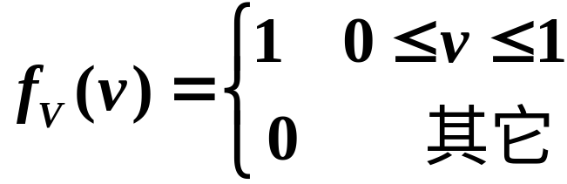
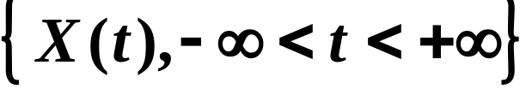
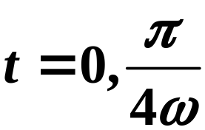
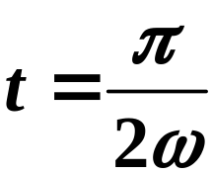
第十二章 随机过程及其统计描述
例8 设
其中
为常数， 服从区间 上的均匀分布，
即
(1) 画出 的几条样本曲线
(2) 求 时随机变量 的概率密度
(3) 求 时 的分布函数。

Slide 20

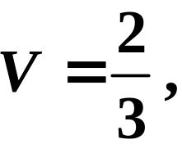
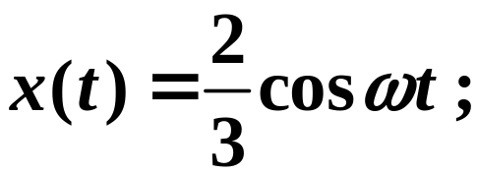




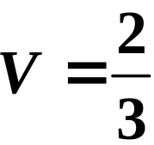









第十二章 随机过程及其统计描述
解（1） 取
则
取 则
取 则
它们都是 的确定性函数，为样本函数

Slide 21



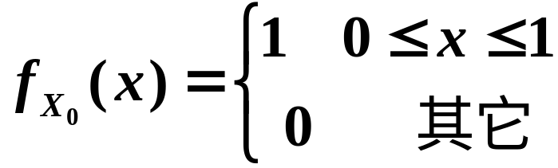
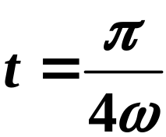
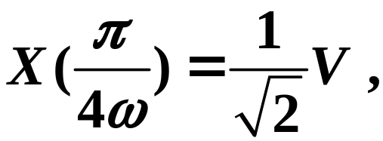
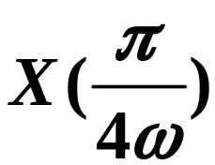
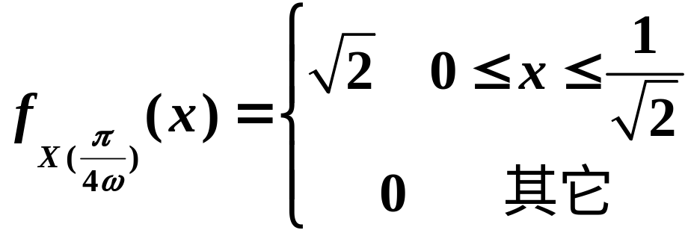
第十二章 随机过程及其统计描述
（2）当 时，
故 的概率密度
即为 的概率密度，
所以
当 时，
故 的
概率密度

Slide 22
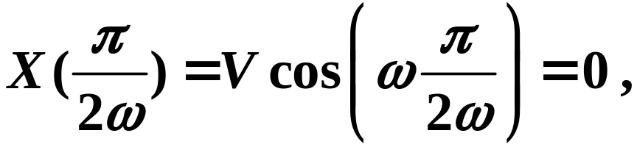
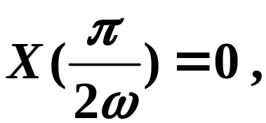
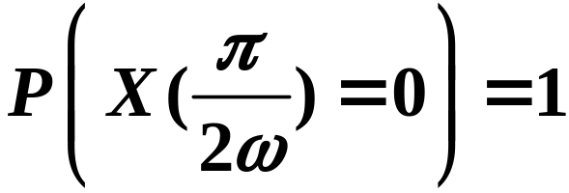
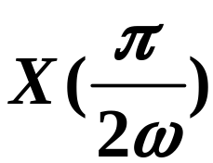
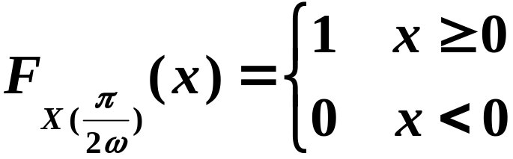
第十二章 随机过程及其统计描述
（3）当 时，
不论 取何值，
均有
因此
从而 的分布函数为

Slide 23
小结
随机过程的定义
随机过程的分类

